Slide 1









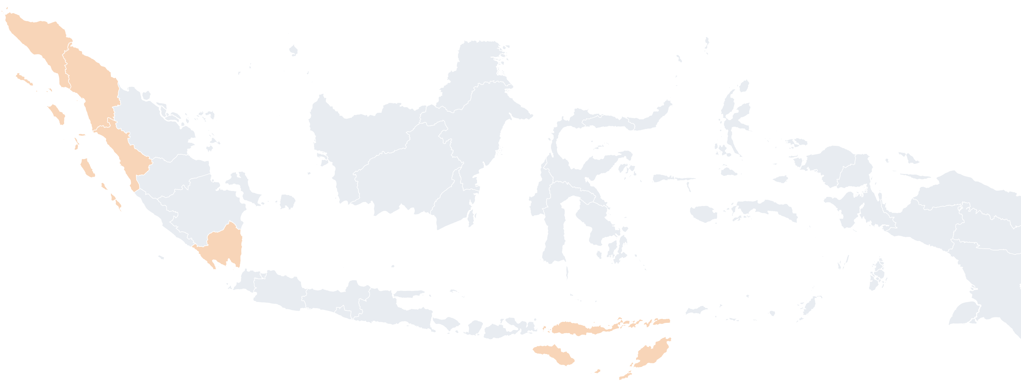


01 Ringkasan
02 Status siaga
Laporan 6–7 November 2026: 7 kejadian menonjol di 5 provinsi, terdiri atas 1 gempa bumi, 4 banjir, 1 angin kencang, dan 1 tanah longsor
KEJADIAN BENCANA
16
7
1
4
1
1
laporan kejadian
kejadian menonjol
gempa bumi
banjir
angin kencang
tanah longsor
1
INFORMASI BENCANA
Aceh
BENCANA
PROVINSI
KAB/KOTA
DAMPAK
2
Gempa bumi
NTT
–
±17.707 KK, 156 MD
1
Banjir
Aceh
Kab. Aceh Selatan
±222 KK
Sum. Utara
Sumut
Kab. Deli Serdang
±1.701 KK
1
Sum. Barat
Sumut
Kab. Serdang Bedagai
±160 KK
Sumbar
Kab. Padang Pariaman
±81 KK
Angin kencang
Lampung
Kab. Lampung Selatan
±30 KK
1
Lampung
Tanah longsor
Sumut
Kab. Simalungun
±65 KK
1
NTT
gempa bumi
banjir
angin kencang
tanah longsor
YANG AKAN DILAKUKAN BNPB
Kejadian baru
Keselamatan warga
Pemulihan
• Mengkaji cepat dampak: Deli Serdang dan 3 lainnya
• Memantau pascabencana: Padang Pariaman
• Memantau kualitas udara Tidak Sehat: Kalteng, Sumsel
• Gempa bumi Nusa Tenggara Timur: pendampingan berlanjut
Sumber: Laporan Harian Dit. Koordalops BNPB, 6 Nov 2026 07.00 s.d. 7 Nov 2026 07.00 WIB; GIS BNPB, 6 Nov 2026
© 2026 Badan Nasional Penanggulangan Bencana
1

Slide 2















01 Ringkasan
02 Status siaga
Status siaga bencana: 3 gunung api berstatus Siaga, 23 Waspada, 43 Normal
Gunung api
4
0
Awas (IV)
3
Siaga (III)
23
Waspada (II)
43
Normal (I)
Gn. Anak Krakatau
2 Jul
Siaga
Gn. Merapi
Gn. Semeru
Gn. Bromo
sebelum 2026
Siaga
sebelum 2026
Siaga
Waspada
ZONA BAHAYA, JARAK DARI PUNCAK
ZONA BAHAYA, JARAK DARI PUNCAK
ZONA BAHAYA, JARAK DARI PUNCAK
ZONA BAHAYA, JARAK DARI PUNCAK
15 km
U
15 km
U
3 km ke segala arah dari puncak
15 km
U
5 km ke segala arah dari puncak
15 km
U
10
10
Kec. Selo, Dukun, Srumbung, Kemalang, Pakem, Cangkringan, Cepogo, Musuk
10
Kec. Pronojiwo, Ampelgading, Poncokusumo, Pasrujambe, Candipuro
10
5
5 km ke segala arah dari puncak
5
5
5
1 km ke segala arah dari puncak
Kec. Raja Basa
Kec. Tosari, Sukapura
7 km ke arah selatan-barat daya
13 km ke arah tenggara
ANCAMAN
Kec. Turi, Cangkringan
Kec. Candipuro, Pronojiwo
ANCAMAN
Aliran lava
Lontaran batu pijar
ANCAMAN
Erupsi freatik
Hujan abu
Erupsi sekunder
Awan panas
Guguran lava
ANCAMAN
Lontaran material
Lahar
Awan panas
Guguran lava
IMBAUAN
KAWASAN DIHINDARI
Lontaran batu pijar
Lahar
Larangan wisata dan pendakian
Sektor barat laut dan tenggara
KAWASAN DIHINDARI
1 km dari pulau baru (barat laut dan tenggara)
Sektor selatan-barat daya dan tenggara
KAWASAN DIHINDARI
Sungai Boyong, Bedog, Krasak, Bebeng, Woro, Gendol
Sektor tenggara
IMBAUAN
Besuk Kobokan, Bang, Kembar, Sat
Larangan wisata dan pendakian
Abaikan isu tsunami
Ikuti arahan BPBD
KETERANGAN
ancaman
kawasan dihindari
imbauan
laporan pertama
Sumber: PVMBG Badan Geologi, 7 Nov 2026 06.00 WIB
© 2026 Badan Nasional Penanggulangan Bencana
2

